Slide 1

«Жұлдыздай жылт еткен тағдыр
Судьба, мелькнувшая звездой к 80-летию со дня рождения В.Г. Шестерикова»

Slide 2
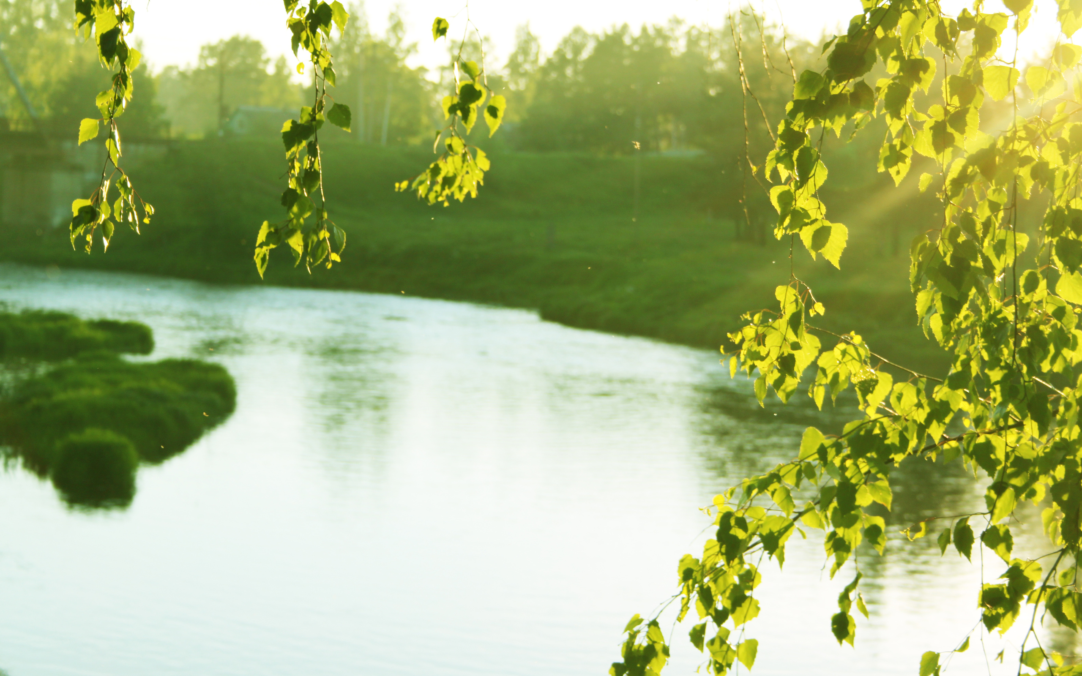
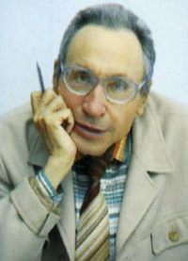
Владимир Георгиевич Шестериков
10.05.1939-26.05.2010г
Родился 10 мая 1939 года с. Зарослое Булаевского района (ныне район Магжана Жумабаева Северо-Казахстанской области)— казахстанский советский писатель, поэт и журналист. Член Союзов писателей и журналистов СССР и Казахстана, трижды лауреат премии Союза журналистов Казахстана.

Slide 3
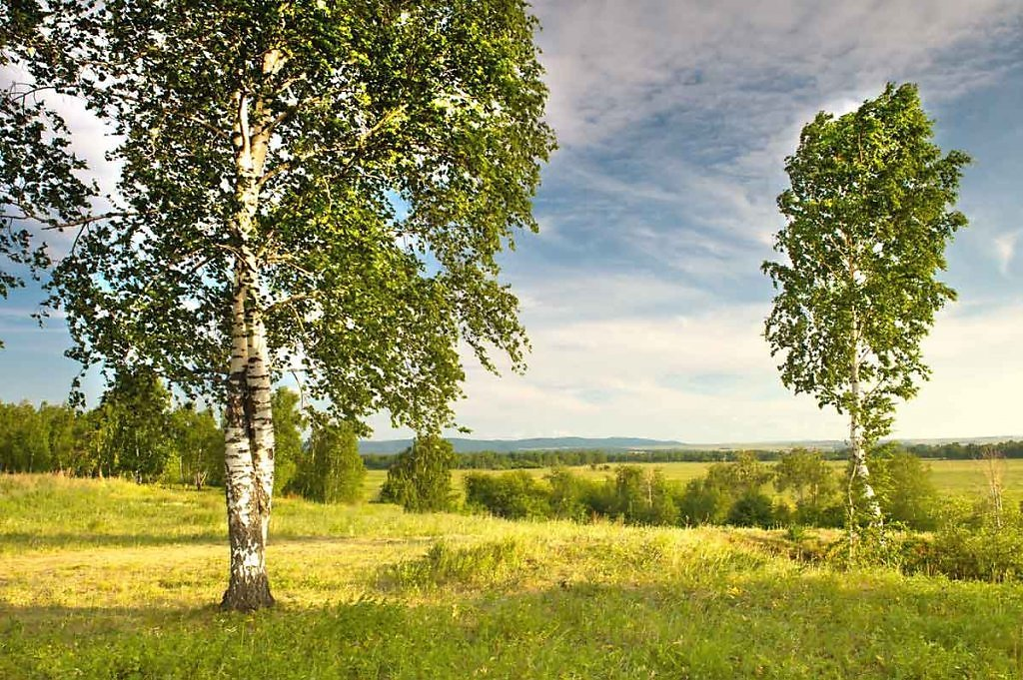
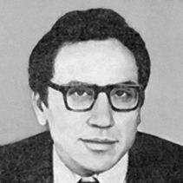
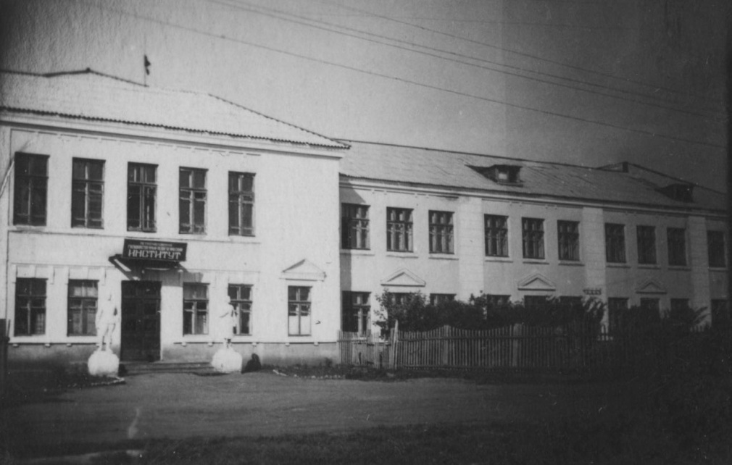
После окончания в 1962 году Петропавловского педагогического института до конца жизни работал литературным сотрудником, заведующим отделом культуры, заместителем редактора, редактором общественно-политического отдела областной газеты «Северный Казахстан» («Ленинское знамя»).
Один из инициаторов создания в северном Казахстане литературно-художественного журнала «Нива», где был членом редколлегии и редактором отдела поэзии и прозы. Создатель литературного журнала «Провинция».
Лауреат престижных литературных и журналистских премий.

Slide 4
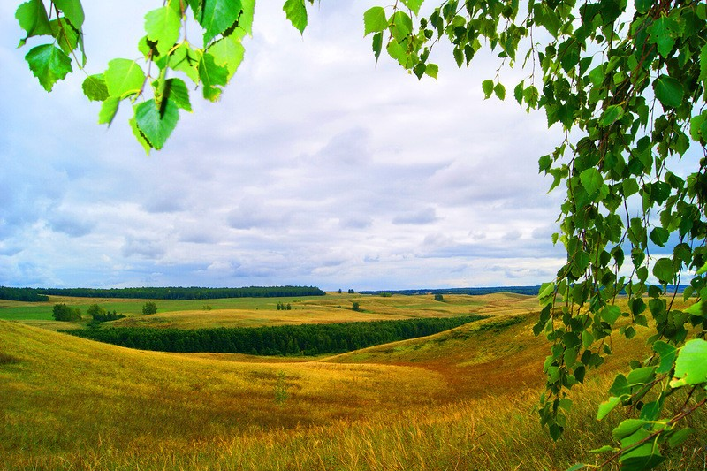
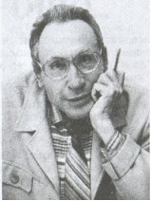


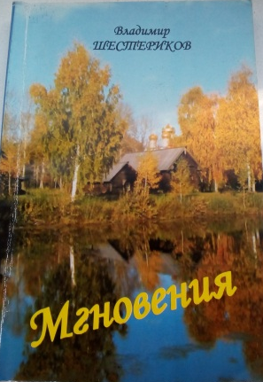
Владимир Шестериков
Сплетенье ветра и дорог не пройденных,
Шуршанье ковыля и тихий край.
Нет ничего вокруг-есть только Родина.
Да неоглядный,, милый сердцу край.
Есть даль полей, печальная немного,
И ветер, что за поворотом стих,
Да столбовая дальняя дорога
Вдоль берегов колосьев золотых.
В.Шестериков

Slide 5
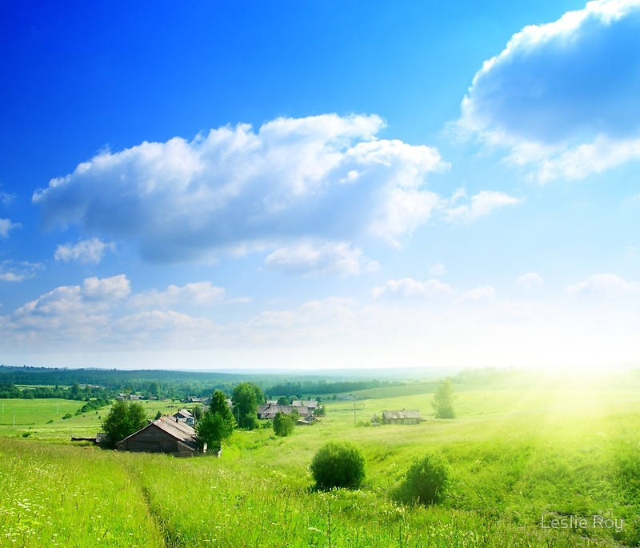
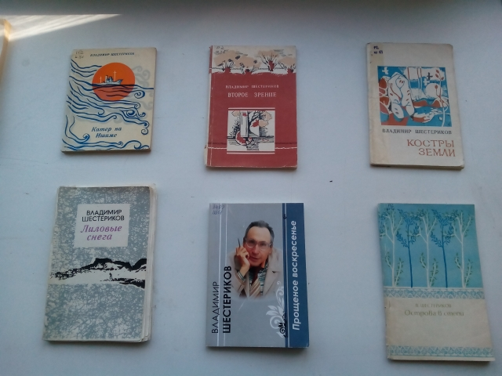
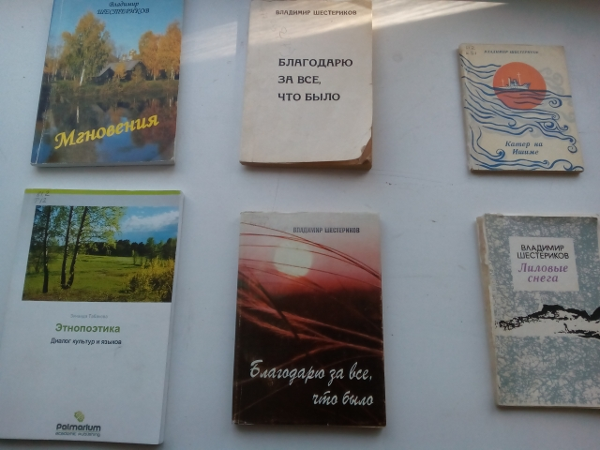
Литературным учителем В.Г. Шестерикова был Иван Петрович Шухов. Иван Петрович дал рекомендацию поэту в Союз писателей СССР. Первый сборник стихов В. Шестерикова «Новые стихи» вышел в издательстве «Жазушы» в 1969 году, затем выходят «Костры земли» - в 1974 году, «Острова в степи» - в 1977 году, «Катер на Ишиме» - в 1979 году, «Второе зрение» - в 1983 году, «Лиловые снега» - в 1988 году и другие. В 2000 году выходит сборник «Благодарю за все, что было», в 2003 – «Летящее пламя» – Повесть-поиск о Магжане Жумабаеве.

Slide 6
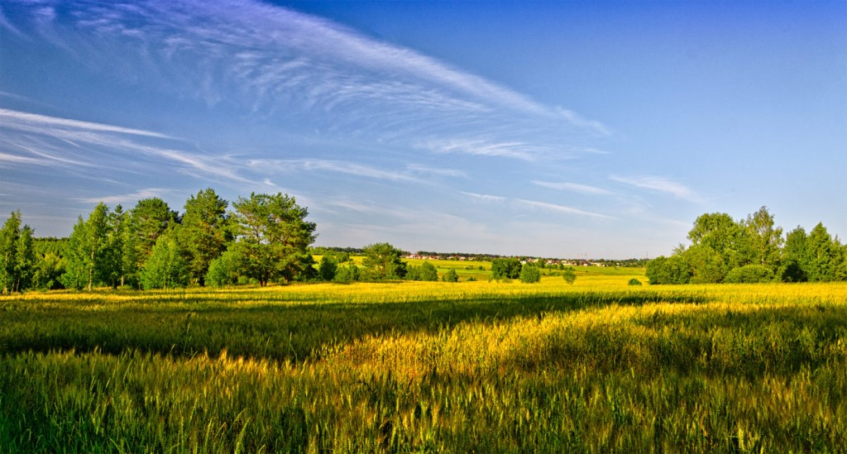
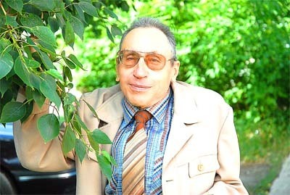
Избранные произведения
сборники стихов
  «Новые стихи» (1969),
  «Костры земли» (1974),
  «Острова в степи» (1977),
  «Катер на Ишиме» (1979),
  «Второе зрение» (1988),
  «Лиловые снега» (1989),
  «Благодарю за все» (2000),
  «Мгновения» (2007),
  «Прощеное воскресенье» (2009),
  «Чтоб светилась душа» (2014),
«Загадаешь желанье»
«Благодарю за всё, что было»,
«Благодарю за свет лучистый»
«Пушкин в Петропавловске»
очерки о Тухачевском, Павлове, М. Бенюхе и С. Маркове.

Slide 7
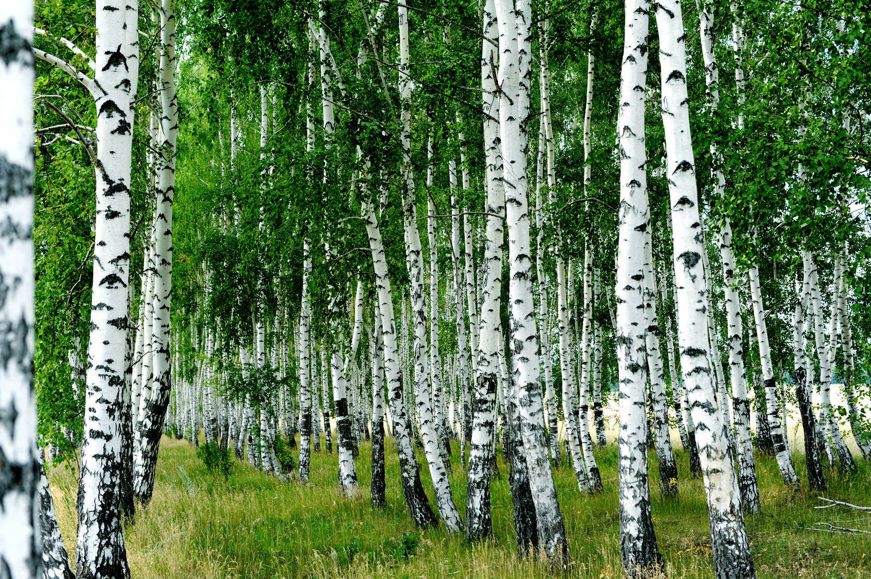

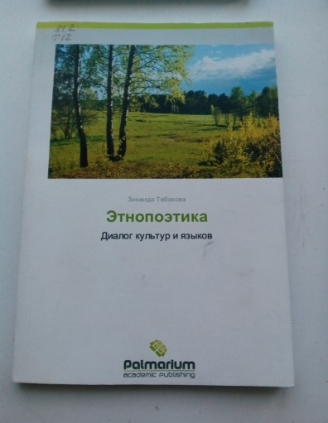



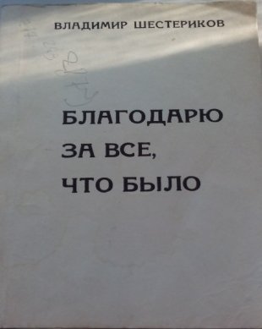

«И теперь, хоть стал я взрослым,
Ни уехать, ни уйти -
Всюду станция Зарослое
На моем лежит пути,
Я увидеть снова жажду
Дорогие мне края...
Видно, есть всегда у каждого
Детство - станция своя»
В.Г. Шестериков

Slide 8
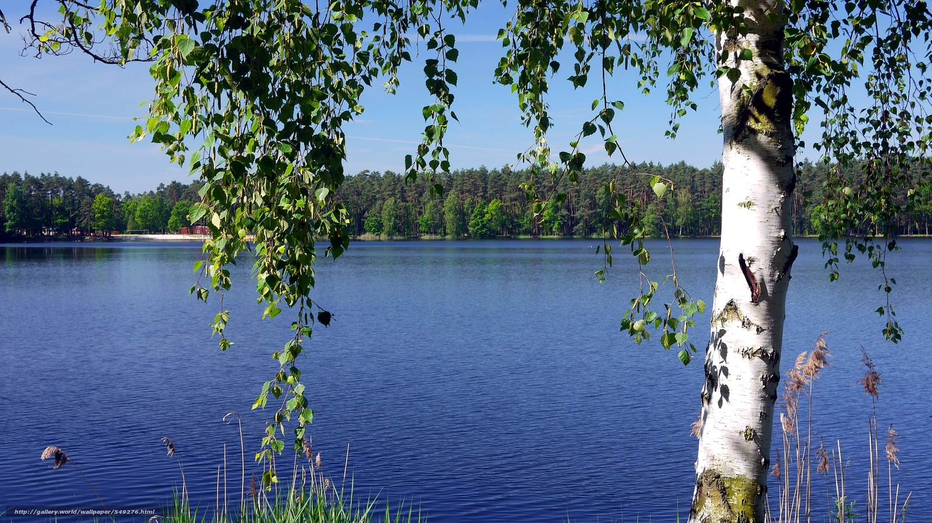
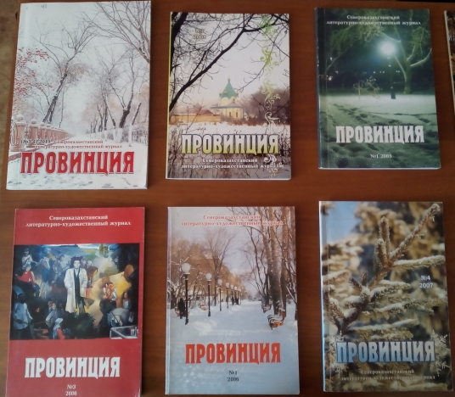
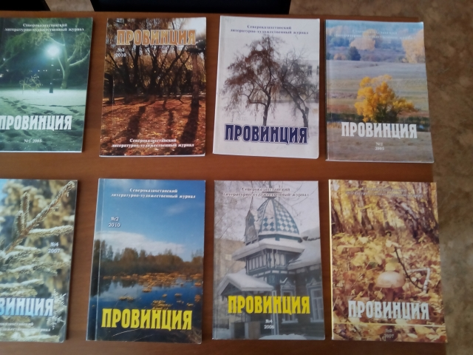
Последние годы своей жизни был главным редактором литературно-художественного журнала «Провинция», выходящего в издательстве «Северный Казахстан», членом редколлегии республиканского журнала «Нива» (Астана).

Slide 9
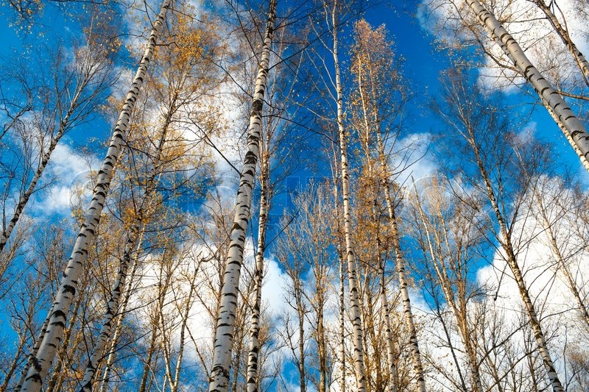
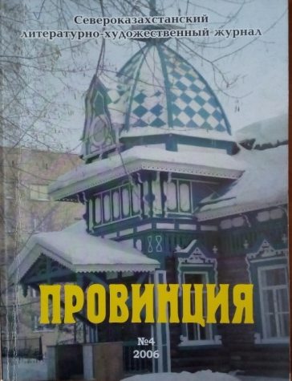
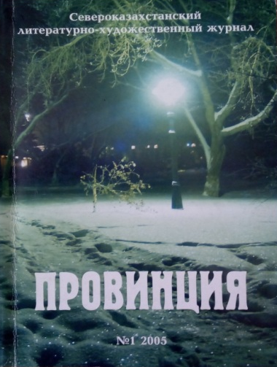
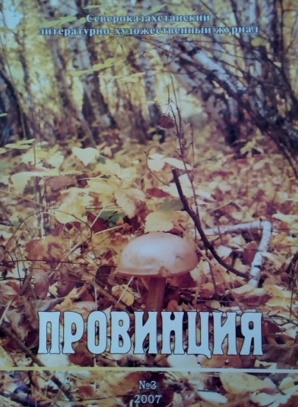
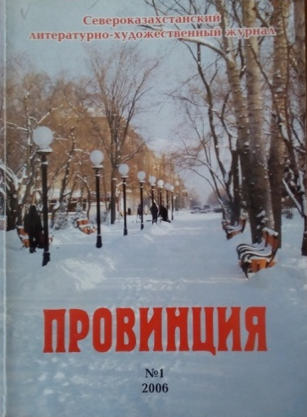
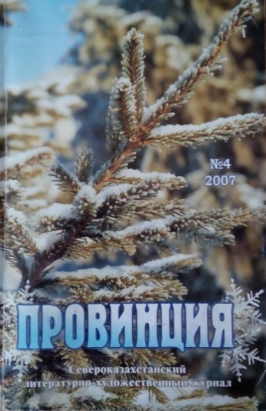
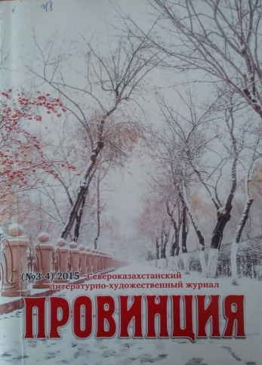
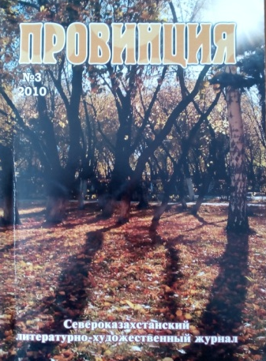
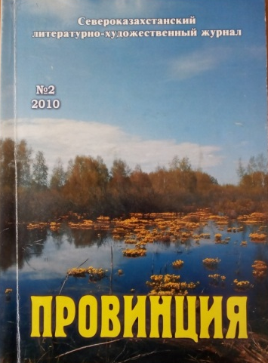
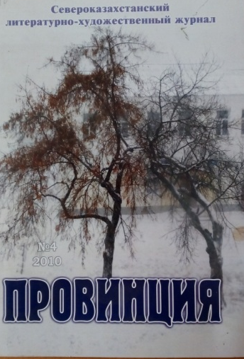

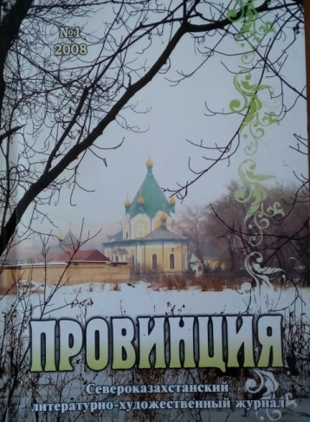
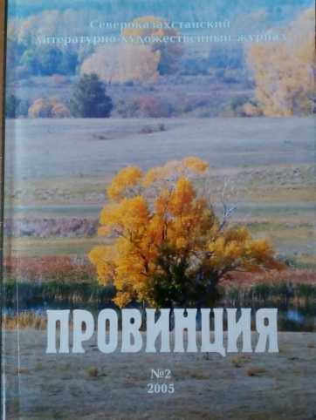

Slide 10
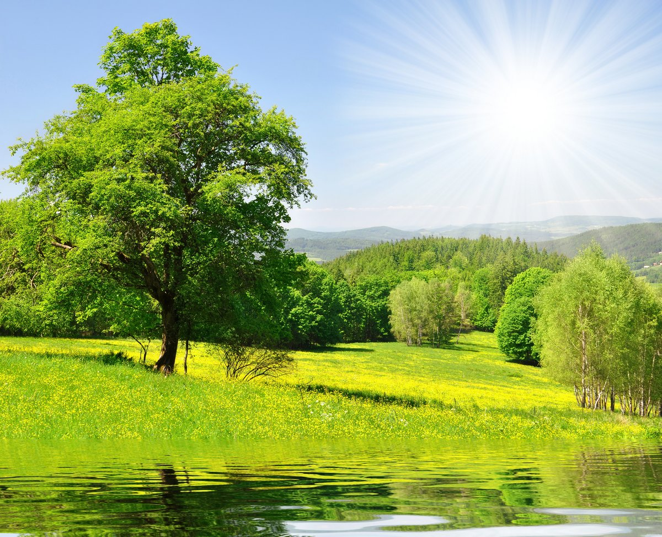
С данной литературой, Вы можете ознакомиться в научной библиотеке корпуса №10 ауд 109 и 303!!!

